Slide 1
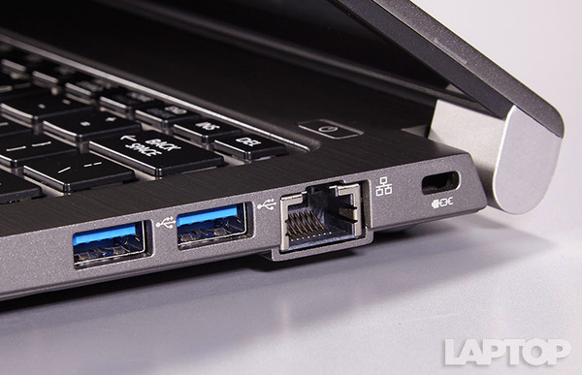

MAGISTRALA USB
Decembrie 2020, Petre OGRUTAN

Slide 2
Din perspectiva teoriei
Magistrala USB este bazată pe o transmisie serială, sincronă, entitatea este cadrul (blocul) de date, codificare de grup cu adăugare de biţi, cu refacerea tactului din datele citite, verificarea corectitudinii transferului cu CRC.

Slide 3
Prezentare
Magistrala USB a fost introdusă cu dorinţa de a oferi utilizatorilor o interfaţă universală, cu viteză mare şi uşor de folosit, mai ieftină pentru că, fiind serială, cablurile şi conectorii costă mai puţin. Aceste considerente au impus magistrala USB pe piaţă, în prezent aceasta ocupând o cotă mare de piaţă în domeniul interfaţărilor. Complexitatea USB este mai mare decât a interfeţelor înlocuite, adică a interfeţei RS232 şi a interfeţei paralele, prin urmare implementarea ei în microcontrollere a fost mai dificilă. În 2008 au fost vândute peste 3 miliarde de dispozitive USB, iar intrarea pe piaţă a USB 3.0 (SuperSpeed USB) în anul 2009, cu vânzări până în 2013 de 25% din totalul dispozitivelor USB asigură condiţiile supravieţuirii îndelungate. USB 3.1 a apărut în 2013. Caracteristicile principale ale magistralei USB:
• rata de transfer este de 1,5 Mbps la USB 1.0 (Low Speed), 12Mbps la USB 1.1 (Full Speed), 480Mbps la USB 2.0 (Hi Speed), 4,8Gbps la USB 3.0 (Super Speed) și 10Gbps la USB 3.1 ;
• conecteazã până la 127 de dispozitive la un calculator gazdă, dar nu se pot conecta dispozitive USB fără gazdă ca la IEEE 1394;
• configurarea este automată, adică se poate conecta un dispozitiv USB fizic în mers (Hot Plug In). Se remarcă creşterea complexităţii software faţă de partea hardware;
• cablul conţine linii de alimentare, aşa că dispozitivele USB pot fi alimentate de la gazdă (bus powered device) sau pot avea alimentare proprie (self powered device). Din acest motiv cablurile au conectori diferiţi pentru conectarea spre gazdă (upstream) şi spre dispozitiv (downstream);
• distanţa de conectare este de maximum 5m, distanţa se poate mări prin inserarea de hub-uri.

Slide 4
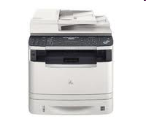
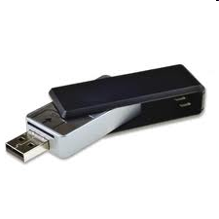
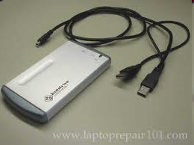
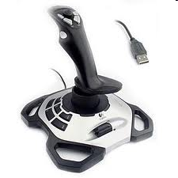
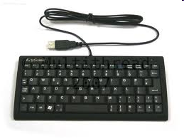
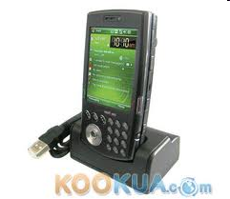
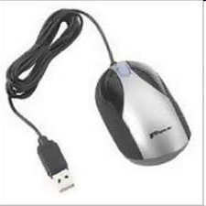
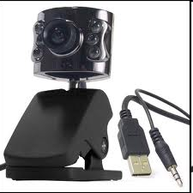
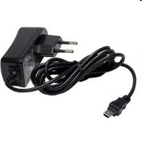
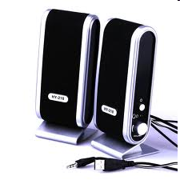
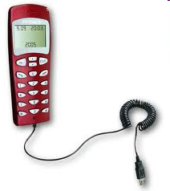
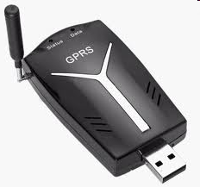
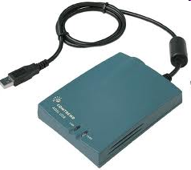
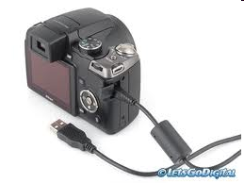
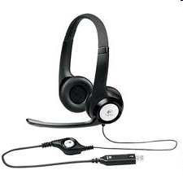
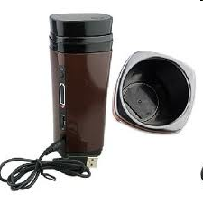
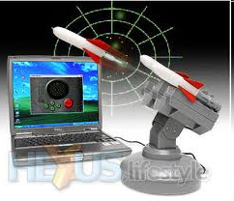
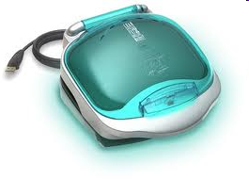

Periferice USB

Slide 5
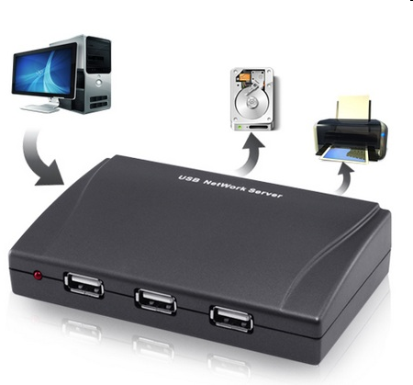
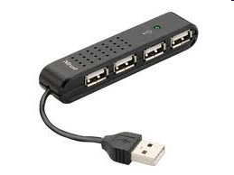
TOPOLOGIA
Host
Root Hub
Hub 1
Hub 2
Dispozitiv
Dispozitiv
Hub 3
Hub 4
Dispozitiv
Dispozitiv
Dispozitiv
Dispozitiv
Dispozitiv
Hub USB

Slide 6
NIVELUL FIZIC
Aspectele electrice şi mecanice ale interfeţei sunt reglementate foarte precis în specificaţiile de magistralã. Semnalele electrice sunt vehiculate sub formã de semnal diferenţial (D+ şi D-) Semnalul de ceas (clock) este refăcut la recepţie din datele transmise. Codificarea utilizatã este NRZI cu împãnare de biţi (bit-stuffing).
Transportarea semnalelor se face printr-un cablu cu patru fire conductoare. Semnalul util este transportat pe douã conductoare torsadate. Pe celelalte douã conductoare cablul mai transportã tensiunea de alimentare nominalã de +5V (V_{BUS}) şi potenţialul de referinţã (GND). În acest fel pot fi alimentate prin cablul de legãturã dispozitive conectate la magistralã
V_{BUS}
V_{BUS}
D+
D-
D+
D-
GND
GND

Slide 7
TRANSFERURI USB
transferuri de control (Control Transfers) - sunt folosite pentru configurare şi comandã şi obligatoriu trebuie sã fie suportate de toate perifericele;
transferuri cu volum mare de date (Bulk Data Transfers) - permit dispozitivelor sã schimbe cantitãţi mari de informaţie cu gazda pe mãsurã ce magistrala devine disponibilã, (ex.:camere digitale, scannere sau imprimante);
transferuri prin întreruperi (Interrupt Data Transfers) - a fost proiectat ca suport pentru periferice de intrare controlate de om, (tastaturã, mouse, joystick), care au nevoie sã comunice rar, cantitãţi mici de date; datele transferate în acest mod sunt caractere, coordonate sau semnalizãri de evenimente organizate în unul sau mai mulţi octeţi;
transferuri izocrone (Isochronous Transfers) - asigurã un acces garantat la magistralã, flux de date constant şi tolereazã erorile de transmisie; datele izocrone sunt continue şi în timp real la toate nivelele: generare, emisie, recepţie şi utilizare la receptor; acest tip de transfer este folosit pentru fluxuri de transfer în timp real cum ar fi sistemele audio.

Slide 8
DISPOZITIVE HUB SI DISPOZITIVE FUNCTII
Hub-urile sunt folosite pentru a simplifica conectica din punctul de vedere al utilizatorului şi totodatã determinã un sistem robust şi ieftin. Punctele de ataşare se numesc porturi. Existã un port spre gazdã (amonte - upstream port) şi mai multe porturi spre alte dispozitive (aval - downstream port). Un hub are douã componente: un repetor (Hub Repeator) şi un controler (Hub Controller).
Funcţia este un dispozitiv USB capabil sã transmitã informaţii de date sau control prin magistralã. În mod obişnuit, o funcţie este un periferic independent cu un cablu care se ataşeazã la un port al unui hub. Este posibil ca o unitate fizicã sã includã mai multe funcţii şi un hub, dispunând de un singur cablu de conexiune. Acesta se numeşte dispozitiv compus şi este vãzut de gazdã ca un hub cu mai multe dispozitive nedetaşabile. Ca exemplu se poate menţiona multifuncţionala care conţine funcţiile imprimantă, scanner şi fax. Fiecare funcţie posedã informaţie de configurare prin care sunt descrise pentru gazdã facilitãţile şi resursele necesare.

Slide 9
FLUXUL DE DATE USB
GAZDÃ
conexiune
DISPOZITIV
FIZIC
CLIENT-
SOFTWARE
FUNCŢIE
Nivelul funcţie USB
SISTEMUL
SOFTWARE USB
DISPOZITV
LOGIC USB
Nivelul dispozitiv USB
CONTROLER
GAZDÃ USB
INTERFAŢÃ
MAGISTR. USB
Nivelul interfeţei
spre magistrala USB
Flux efectiv de comunicaţie
Flux logic de comunicaţie

Slide 10
TOPOLOGIA MAGISTRALEI
GAZDÃ
DISP.
RH
DISP.
GAZDÃ
DISP.
LOG.
DISP.
LOG.
Dispozitiv compus
H
DISP.
DISP.
LOG.
H
DISP.
LOG.
DISP.
DISP.
LOG.
DISP.
LOG.
DISP.
DISP.
DISP.
DISP.
LOG.
Topologia logicã a magistralei USB
Topologia fizica a magistralei USB

Slide 11
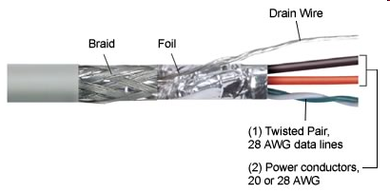
CARACTERISTICI ELECTRICE SI MECANICE
TxD+
R_{S}
timp de creştere
timp de descreştere
D+
90%
90%
OE
V_{CRS}
TxD-
R_{S}
D-
10%
10%
Date diferenţiale
t_{R}
t_{F}
Circuit emiţãtor de magistralã
Timpii de creştere şi descreştere ai semnalului de date
Cabluri netorsadate
R-red- V_{BUS}
B-black- GND
Cãmaşã PVC
Ecrane metalice
W
R
B
G
Cabluri torsadate G-green- D+
W-white- D-
Structura constructivã a cablului USB

Slide 12
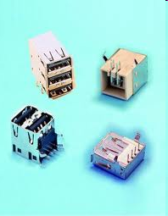
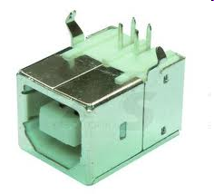
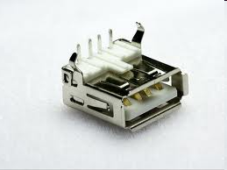
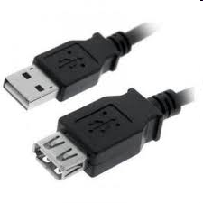
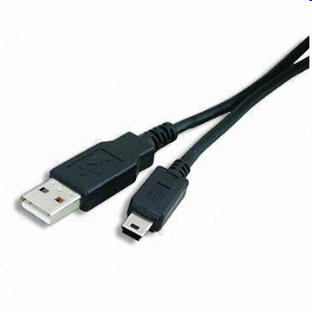
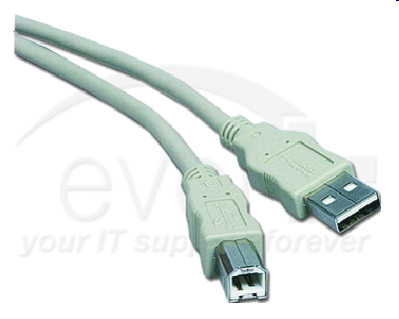
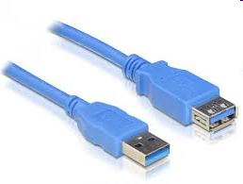
Cabluri şi conectori USB
Conector USB tip A
Conector USB tip B
Conectori USB pentru plăci
Cablu prelungitor USB 2.0 Cablu upstream-downstream Cablu USB mini Cablu USB 3.0
(turcoaz la USB 3.1)

Slide 13
PROTOCOL- pachete
Pachetul de semnalizare (Token Packet)
Orice transfer începe prin trimiterea de cãtre gazdã a unui pachet de semnalizare. Un pachet are 32 de biţi împãrţiţi în cinci câmpuri.
SYNC
PID
Câmp
adresã
Endpoint
CRC
8b
8b
7b
4b
5b
Primele douã câmpuri, fiecare cu lungimea de un octet, iau forma standard a tuturor pachetelor USB. În cadrul câmpului PID se definesc pentru acest tip de pachet patru categorii de pachete:
Pachetul de ieşire (OUT) poartã datele de la gazdã la dispozitiv.
Pachetul de intrare (IN) poartã datele de la dispozitiv la gazdã.
Pachetul de comandã (SETUP) vizeazã un anume nod (Endpoint).
Pachetul de început de cadru (SOF-Start Of Frame) este difuzat tuturor dispozitivelor; structura acestui pachet diferã de a celorlalte trei pachete de semnalizare.

Slide 14
PROTOCOL- Câmpul SYNC
SYNC este primul câmp din orice pachet USB. Câmpul de sincronizare este constituit dintr-o serie de biţi care produc un şir dens de tranziţii utilizând schema de codificare NRZI cerutã de standardul USB. Aceste tranziţii permit tuturor dispozitivelor conectate la USB sã-şi reseteze ceasul şi sã se sincronizeze cu gazda. Câmpul apare ca o serie de trei tranziţii 1/0 urmatã de o marcã cu lãţimea a douã impulsuri. Datele din câmp au succesiunea de valori 0000 0001
0 0 0 0 0 0 0 1
Date
Semnal corespunzãtor datelor codate NRZI
S₀ S₁ S₂ S₃ S₄ S₅ S₆ S₇
SYNC

Slide 15
PROTOCOL- Câmpul PID
Câmpul PID urmeazã câmpului SYNC într-un pachet USB şi are lungimea de 8 biţi. Primii patru biţi indicã tipul pachetului, iar urmãtorii patru sunt în ordine primii patru complementaţi (complement faţã de 1) şi sunt folosiţi ca biţi de verificare pentru a confirma acurateţea primilor patru.
PID₀
PID₁
PID₂
PID₃
PID₀
PID₁
PID₂
PID₃
Câmpul PID

Slide 16
PROTOCOL- pachete
Pachetul de date
Informaţia propriu-zisã este transferatã în sistemele USB sub forma unor pachete de date.
Dupã câmpurile SYNC şi PID urmeazã câmpul de date care este compus dintr-un numãr întreg de octeţi, de la 0B la 1023B. Corectitudinea câmpului de date este asiguratã prin câmpul de verificare ciclicã CRC de 16b aflat la sfârşitul pachetului.
SYNC
PID
DATA
CRC
8b
8b
0 -1023B
16b
Structura pachetului de DATE

Slide 17
PROTOCOL- pachete
Pachetul handshake
Pachetele handshake, sau de dialog, sunt folosite pentru a raporta starea unui transfer de date, pentru a indica recepţia cu succes a datelor sau pentru a întoarce valori care indicã acceptarea/respingerea unei comenzi sau o stare de HALT la dispozitiv. Acest tip de pachet este compus doar din douã câmpuri; SYNC şi PID.
SYNC
PID
8b
8b
Structura pachetului handshake

Slide 18
PROTOCOL- funcţionare
Adresã
Endpoint
Pachet de semnalizare
Pachet de date
Pachet handshake
Date
SYNC
PID
CRC
SYNC
PID
DATA
CRC
SYNC
PID
Gazda USB
Hub
USB
Dispozitiv USB
Fizic
Un dialog simplificat este dat în figură. Cu un pachet de semnalizare se indică adresa dispozitivului şi tipul tranzacţiei care presupunem că este un transfer de date spre gazda USB. Dispozitivul USB răspunde cu pachetul de date. Gazda confirmă primirea cu un pachet handshake.
USB acceptă cuplarea şi decuplarea de dispozitive în orice moment. Un dispozitiv este cuplat la un hub iar hub-ul dispune de un indicator de stare la fiecare port. Calculatorul gazdă sesizează semnalizarea de la hub şi atribuie o adresă unică dispozitivului. La decuplare hub-ul dezactivează portul. Sistemul USB este permanent într-un proces de inventariere a magistralei.

Slide 19
Cuplarea unui MC la USB printr-o interfaţă specializată
Dacă aplicaţia necesită cuplarea unui MC la USB atunci există două variante, utilizarea unei interfeţe specializate aşa cum sunt cele din familia FTDI sau alegerea unui MC care are interfaţă USB integrată.
Circuitele FTDI cel mai cunoscute sunt cele de conversie USB-RS232 FT8U232AM (USB 1.1) şi FT8U232BM (USB 2.0) şi cele de conversie USB-paralel FT8U245AM (USB 1.1) şi FT8U245BM (USB 2.0). Protocolul USB este încorporat total în circuit şi nu este nevoie de programarea formării sau gestionării cadrelor USB.
FT245BM
Timer
3,3V
D+
D-
Generator al tensiunii de 3,3V
Control FIFO şi interfaţă paralelă
Motor serial USB
Buffer de recepţie FIFO 128 octeţi
Emiţător/ Receptor USB
D0-D7
RD
WR
TxE
RxF
Generarea protocolului USB
Buffer de emisie FIFO 384 octeţi
PLL pentru refacerea tactului din date
Control EEPROM serial
Oscilator 6MHz
x8
EEPROM serial

Slide 20
Cuplarea unui MC la USB printr-o interfaţă specializată
Emiţătorul / receptorul USB transmit /recepţionează datele USB. Motorul serial codifică / decodifică datele, asamblează cadrul USB, inserează sau verifică CRC. Datele sunt convertite în format paralel şi sunt transferate printr-un protocol paralel simplu.
Un generator de tact de 6MHz cu un cristal în exterior generează semnalul de tact, care este multiplicat de 8 ori şi constituie tactul intern al circuitului. Un generator de 3,3V alimentează blocurile interne dar tensiunea generată poate fi folosită şi în exterior. EEPROM-ul serial memorează date privitoare la configuraţia circuitului.
Circuitul FT232BM are o schemă bloc asemănătoare, diferenţa fiind blocul de interfaţă care este în acest caz serială. Semnalele sunt cele de la RS232: TxD, RxD, RTS, CTS, DTR, DSR, DCD, RI şi în plus TxDEN un semnal de validare transmisie necesar la standardul RS485.
Două semnale care arată că se transmit sau se recepţionează date TxLED şi RxLED pot să fie folosite la comanda unor indicatoare luminoase de activitate. Protocoalele permise sunt cele hard DTR sau CTS şi soft Xon-Xoff. Un circuit generator de rată de Baud asigură tactul standard necesar transmisiei.
Datele în format paralel pot fi citite sau scrise printr-un protocol controlat de semnalele RD, WR, TxE şi RxF dar pot fi transferate automat cu o periodicitate dată de un timer intern, ceea ce face posibile aplicaţii în care FTDI nu este cuplat în partea paralelă la un microcontroller ci la un simplu element de execuţie sau traductor. Acest mod de lucru se numeşte Bit Bang.
Scrierea datelor se face când TxE este în stare 0 logic. După memorarea octetului în bufferul de transmisie TxE devine din nou 0 logic. La recepţia datelor se foloseşte RxF care în stare 0 logic anunţă că s-a recepţionat un caracter.
D0-D7
WR
TxE
RxF
RD
D0-D7

Slide 21
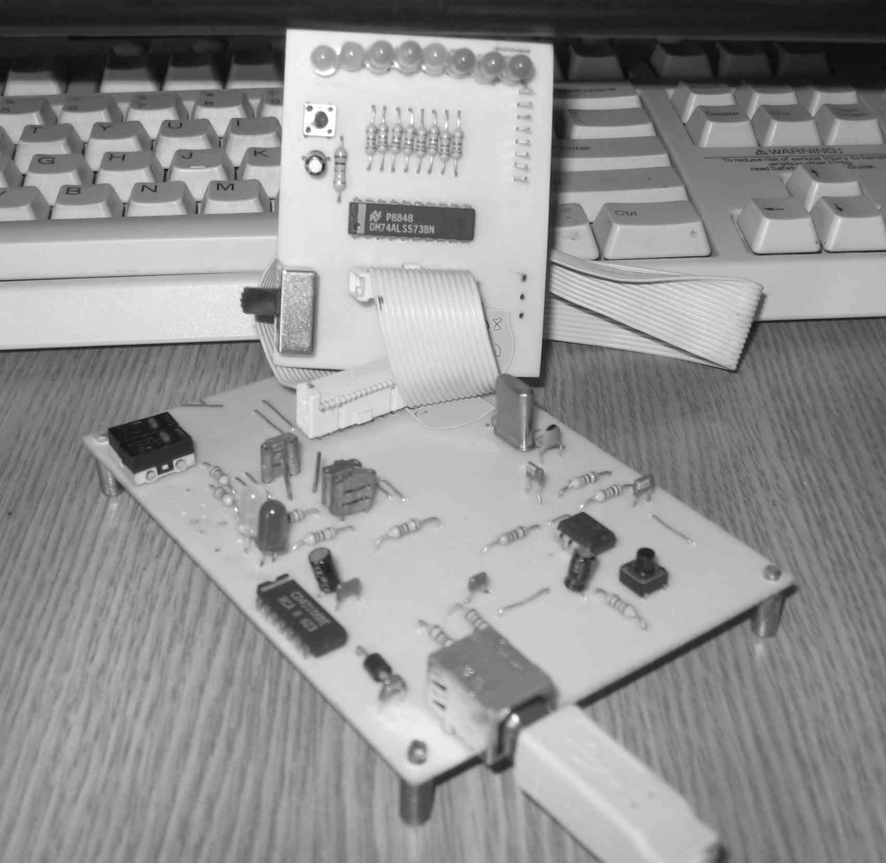
Cuplarea unui MC la USB printr-o interfaţă specializată
Uşurinţa implementării unei interfeţe USB a condus la realizarea unui proiect prin care a fost realizată o lucrare de laborator. Proiectul a constat în realizarea unei plăci de interfaţă USB paralel cu circuitul FT245BM. La partea paralelă a circuitului a fost conectată o bară 8 de LED-uri ca ieşire şi 8 întrerupătoare ca intrare, figura 8. Sensul datelor a fost stabilit de un microîntrerupător. Circuitul FT245BM a fost lipit pe partea din spate a plăcii. Studenţii au primit software-ul de lucru şi au avut ca sarcină aprinderea LED-urilor şi citirea întrerupătoarelor.

Slide 22
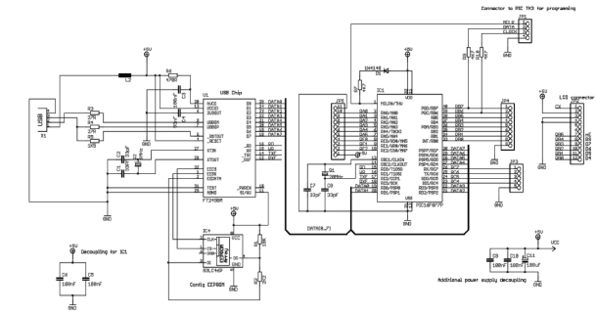
Cuplarea unui MC la USB printr-o interfaţă specializată
Interfaţa cu microcontrollerul este simplă şi uşor de implementat, constă ca şi hardware în conectarea câtorva semnale, TxD cu RxD la FT232BM şi cele 8 linii de date şi 4 de protocol la FT245BM. În figură se vede simplitatea unei conectări a unui circuit FT245BM la un microcontroller PIC16F.

Slide 23
Microcontrollere cu USB integrat
Un model de microcontroller cu USB integrat este ATMEL AT90USB care este disponibil în diverse combinaţii de memorie. Interfaţa USB are următoarele caracteristici:
· Viteza este de 1,5 Mbps la USB 1.0 (Low Speed), 12Mbps la USB 1.1 (Full Speed);
· Conţine 7 endpoint-uri cu dimensiunile de 64 octeţi (endpoint 0, de control), 256 octeţi (endpoint 1) şi câte 64 octeţi celelalte;
· Conţine o memorie dual port DPRAM de 832 de octeţi pentru endpoint-uri.
tact
Regulator tensiune
2MHz
24x
Prescalare tact
Interfaţa USB
D+
D-
VBUS
DPLL refacere tact
DPRAM
USB

Slide 24
Microcontrollere cu USB integrat
Transferul de date bazat pe endpoint-uri şi pipe-uri este reprezentat în figura de mai jos.
Transmiterea datelor pe aceeaşi linie dar din surse diferite prevăzute cu buffer-e şi spre destinaţii diferite fluidizează traficul. Mărimea endpoint-urilor poate fi programată în MC, cu anumite condiţionări. Fiecare endpoint poate cere o întrerupere atunci când este plin (la recepţie) sau gol (la emisie). Registrele de programare a USB au semnificaţii diferite pentru modul de lucru gazdă sau funcţie.
Funcţie USB
Gazdă USB
Pipe 6
Endpoint 6
Buffer
Program client
Endpoint 1
Buffer
Endpoint 0
Buffer
Pipe 0

Slide 25
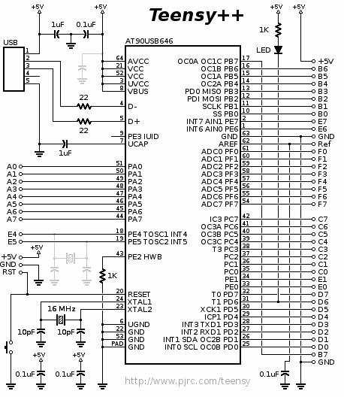
Microcontrollere cu USB integrat

